Slide 1

Название проекта: Обнаружение болезней растений с использованием компьютерного зрения
Подготовили:
Файзуллин Ильдар гр.1012
Хайдаров Карим гр.1012
Окишев Никита гр.1011

Slide 2
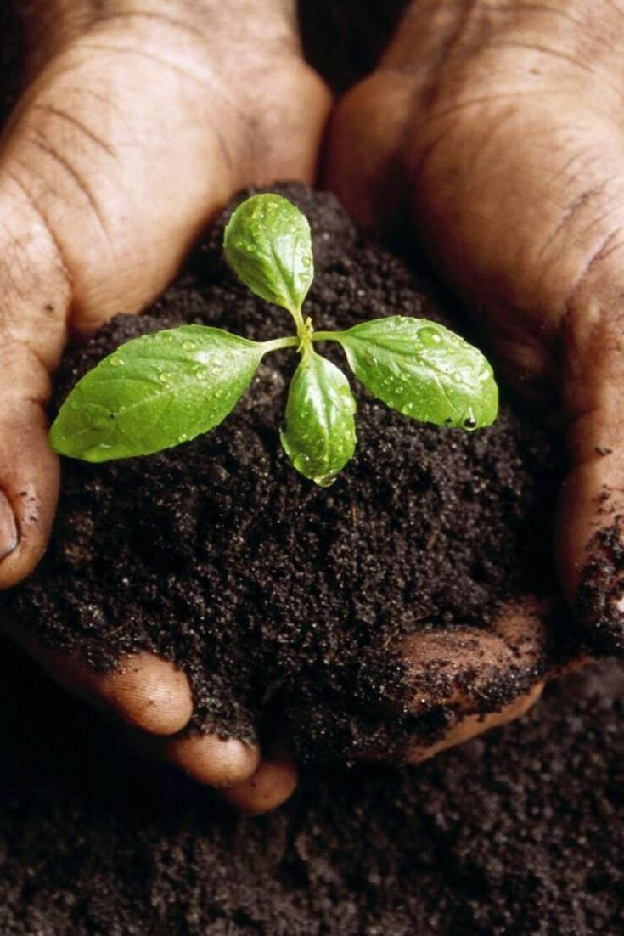
Проект ориентирован на создание модели компьютерного зрения для автоматического выявления болезней растений, таких как ржавчина и мучнистая роса. Эти заболевания представляют серьёзную угрозу сельскому хозяйству, и ранняя диагностика является ключевым фактором для их эффективного контроля и управлении

Slide 3

Востребовательнность
Проект выявления заболеваний растений, таких как ржавчина и мучнистая роса, окажется полезным в ряде ключевых областей. В сельском хозяйстве и тепличных комплексах он позволит фермерам и агрономам оперативно выявлять ранние стадии болезней, что сократит потери урожая и расходы на химическую обработку.
Компании, занимающиеся сельскохозяйственными технологиями, интегрируют такую систему в свои продукты для повышения эффективности управления фермерскими хозяйствами. Государственные программы смогут включить решение в инициативы по поддержке агропромышленного комплекса, а экологические организации получат инструмент для мониторинга состояния дикой растительности и защиты биоразнообразия.

Slide 4
Цели и задачи
Сбор и анализ данных: - Сбор изображений листьев различных растений, пораженных ржавчиной и мучнистой росой. - Формирование обширного датасета, содержащего как здоровые, так и больные листья.
Разработка модели: - Применение алгоритмов глубокого обучения, таких как сверточные нейронные сети (CNN), для обучения модели на размеченных данных.
Оценка производительности: - Тестирование и оценка модели на независимом наборе данных для определения точности и эффективности в диагностике заболеваний.
Создание пользовательского интерфейса: - Разработка веб-приложения или мобильного приложения для пользователей, позволяющего загружать изображения листьев и получать результаты диагностики.

Slide 5
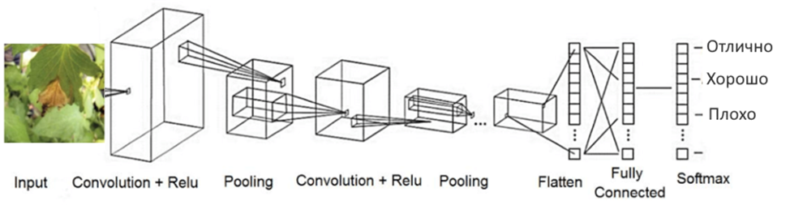
Ожидаемые результаты и Технологии
Проект способствует быстрому и точному выявлению заболеваний растений, что позволяет агрономам и садоводам своевременно принимать меры для защиты урожая. Разработка такой модели может повысить устойчивость сельского хозяйства и улучшить продовольственную безопасность.
Для реализации проекта будут использованы язык программирования Python и библиотеки TensorFlow, Keras и OpenCV.
Схема работы модели для распознавания

Slide 6
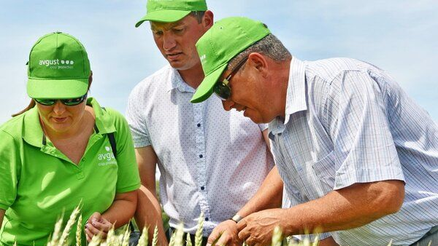
Стейкхолдеры
1. **Фермеры и садоводы:** Главные пользователи технологии, заинтересованные в раннем выявлении болезней для повышения урожайности и снижения потерь. Они будут использовать приложение для диагностики своих растений.
2. **Агрономы и специалисты по защите растений:** Профессионалы, которые будут использовать модель для более точной диагностики заболеваний, а также для разработки рекомендаций по лечению и профилактике.

Slide 7
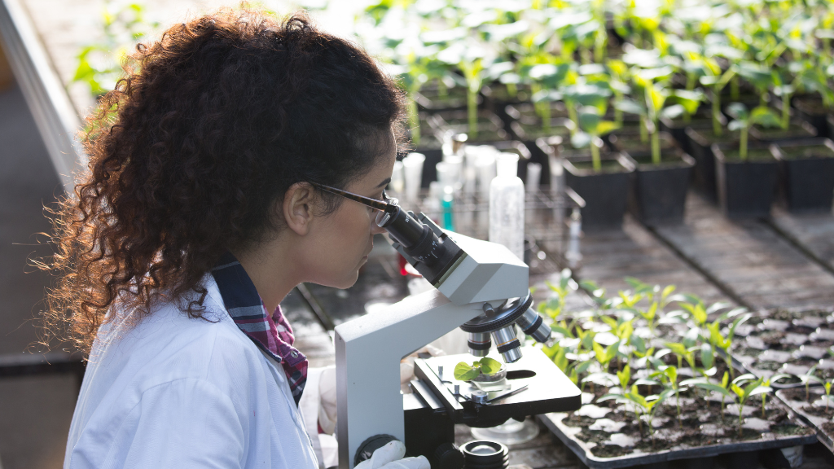
Стейкхолдеры
3.**Государственные органы:** Могут поддерживать проект, так как он направлен на улучшение сельскохозяйственного производства и безопасность продуктов. Они могут быть заинтересованы в применении технологии на уровне политики и регулирования.
4.**Исследовательские учреждения и университеты:** Участвуют в исследованиях в области агрономии и сельского хозяйства, могут использовать результаты проекта для дальнейшего изучения заболеваний растений и разработки новых подходов к их лечени

Slide 8

Требования
Со стороны пользователя
Пользовательские требования включают интуитивно понятный интерфейс для загрузки изображений листьев, автоматическое определение заболеваний, таких как ржавчина и мучнистая роса, с отображением результатов и рекомендациями. Пользователи смогут сохранять историю анализов для отслеживания состояния растений, а приложение будет доступно на нескольких платформах, включая веб и мобильные устройства.

Slide 9

Со стороны бизнес логики
Бизнес-логика предусматривает точную работу модели для классификации заболеваний и масштабируемость системы с возможностью обработки большого объема данных. Должна быть обеспечена защита данных пользователей, возможность автоматического обновления модели и интеграция с другими агротехнологиями. Также может быть реализована монетизация через подписки на дополнительные функции, такие как расширенные отчеты и прогнозирование.

Slide 10
Детекция болезней растений с использованием компьютерного зрения
Реализация проекта

Slide 11
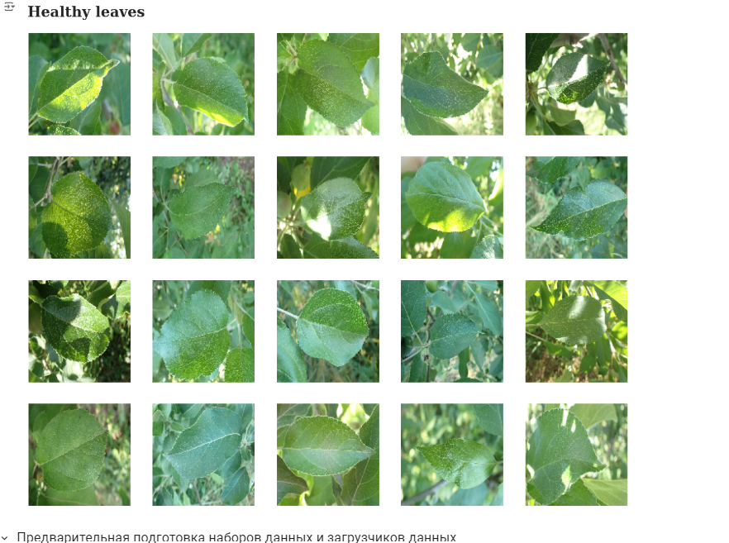
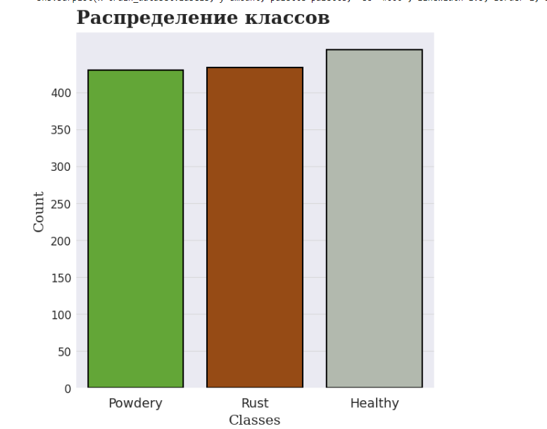
Проект по распознаванию болезней у растений использует набор данных с тремя метками: "Healthy", "Powdery", и "Rust". Всего 1530 изображений, разделённых на обучающий, тестовый и проверочный наборы, что позволяет эффективно обучать и тестировать модель.

Slide 12
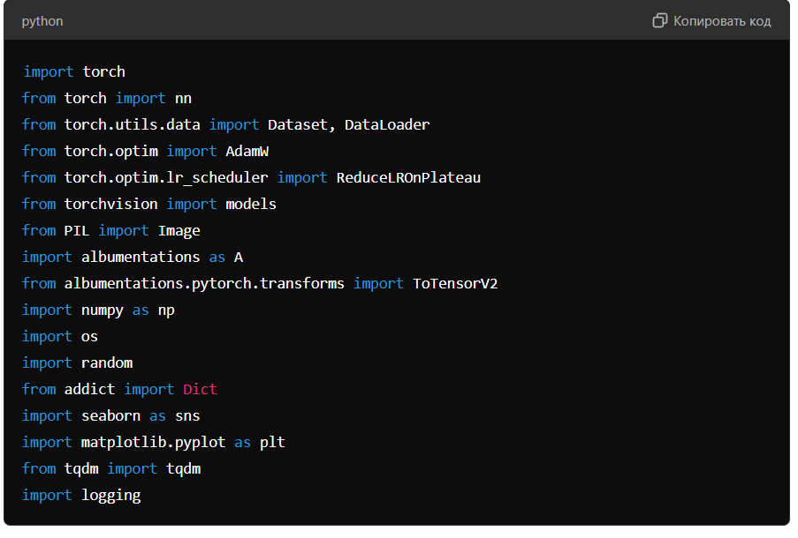
Для проекта будут использованы следующие библиотеки:

Slide 13
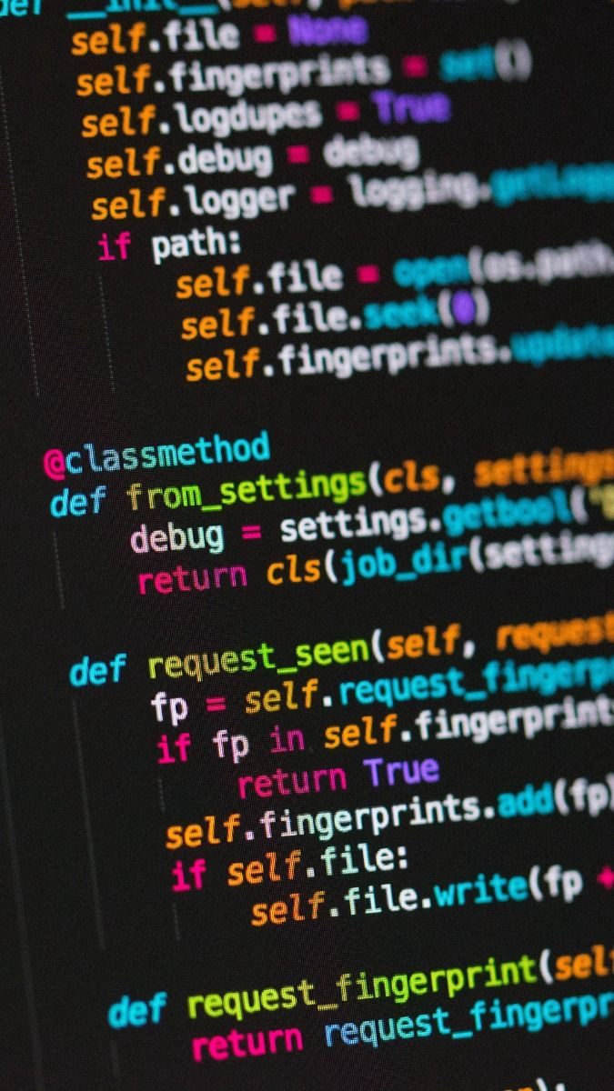
Библиотеки
Для проекта в области компьютерного зрения используются библиотеки OpenCV, PyTorch, Albumentations, NumPy и Matplotlib. OpenCV обеспечивает мощные инструменты для обработки изображений и видео, PyTorch — для создания и обучения моделей глубокого обучения, а Albumentations помогает в аугментации изображений. Эти инструменты, вместе с NumPy и Matplotlib, создают эффективную экосистему для анализа и визуализации данных.

Slide 14
Функции
Мы создали 7 функций, каждая из которых выполняет важные задачи в рамках проекта:
`seed_everything` -функция обеспечивает воспроизводимость результатов, устанавливая семя генераторов случайных чисел для библиотек `random`, `numpy` и `torch`, включая использование GPU. Она гарантирует детерминированность операций с CUDA, что помогает получить одинаковые результаты при каждом запуске.
get_optimizer - функция создает и возвращает оптимизатор для модели, выбирая его по имени, переданному в аргументе `name`. Поддерживаются несколько оптимизаторов, таких как `SGD`, `AdamW`, `Adam` и `RMSprop`, что позволяет гибко настраивать процесс обучения.
get_scheduler - функция создает и возвращает планировщик для оптимизатора, позволяя использовать различные стратегии изменения скорости обучения. Аргументы для настройки планировщика можно передавать в виде словаря, что дает возможность тонкой настройки процесса обучения.

Slide 15
Функции
accuracy_score - эта функция вычисляет точность модели, сравнивая предсказания с целевыми значениями. Она подсчитывает совпадения и делит их на общее количество целевых меток, что позволяет быстро оценивать качество работы модели.
plot_images - эта функция отображает изображения из обучающего набора данных, организуя их в заданное количество строк и столбцов. Она позволяет фильтровать изображения по классам, что удобно для визуального анализа результатов.
Эти функции вместе обеспечивают эффективную работу проекта, позволяя легко управлять процессом обучения, визуализировать результаты и вести учет логов.

Slide 16
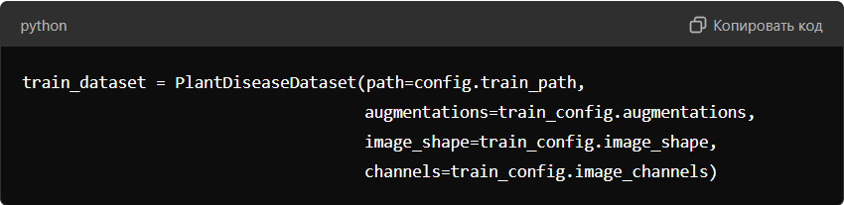
Предварительная подготовка наборов данных и загрузчиков данных
Обучающий набор данных (train_dataset):
Создается объект train_dataset класса PlantDiseaseDataset, который загружает данные из указанного пути config.train_path.
Параметры augmentations, image_shape и channels определяют увеличение изображений, размер изображений и количество цветовых каналов соответственно.

Slide 17
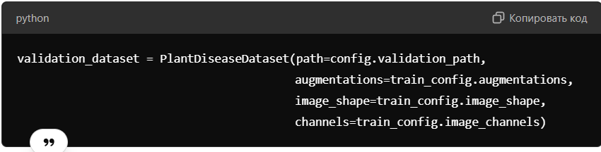
Валидационный набор данных (validation_dataset):
Создаётся объект validation_dataset, который загружает данные из config.validation_path с теми же аугментациями и параметрами изображения.

Slide 18

Моделирование
На этапе моделирования создается архитектура нейронной сети для распознавания болезней растений. Процесс включает несколько ключевых шагов:
Определение архитектуры модели: выбор подходящей архитектуры, такой как сверточная нейронная сеть (CNN), для обработки изображений и извлечения признаков.
Инициализация весов: использование методов, таких как He или Xavier, для улучшения сходимости модели.
Компиляция модели: настройка функции потерь (например, `CrossEntropyLoss`), оптимизатора (например, `AdamW`) и метрик для отслеживания производительности (например, точности).

Slide 19
Моделирование
Обучение модели: обучение модели на тренировочных данных с целью минимизации функции потерь.
Валидация модели: параллельная проверка модели на валидационном наборе для контроля переобучения и оценки обобщающей способности.
Тестирование модели: окончательная оценка производительности модели на тестовом наборе.
Эти шаги помогают создать эффективную модель для распознавания заболеваний растений.

Slide 20
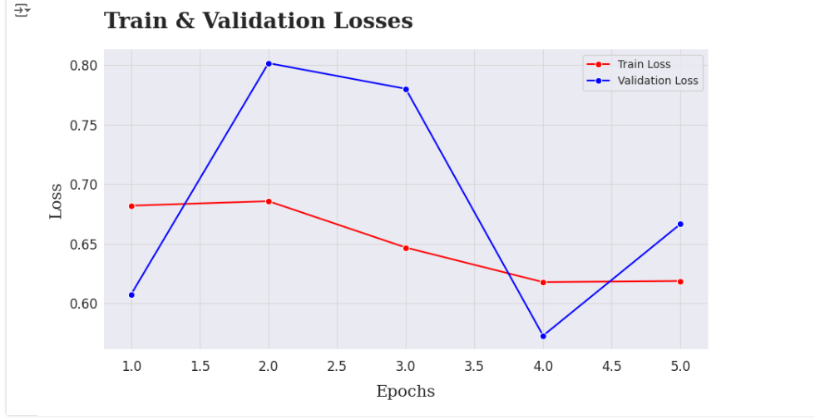
Визуализация
Этот код позволяет визуализировать процесс обучения модели, помогая оценить, как изменяются потери с каждой эпохой и позволяет выявить возможные проблемы, такие как переобучение.
Визуализация потерь (loss) на обучающем и валидационном наборах данных в процессе обучения модели

Slide 21
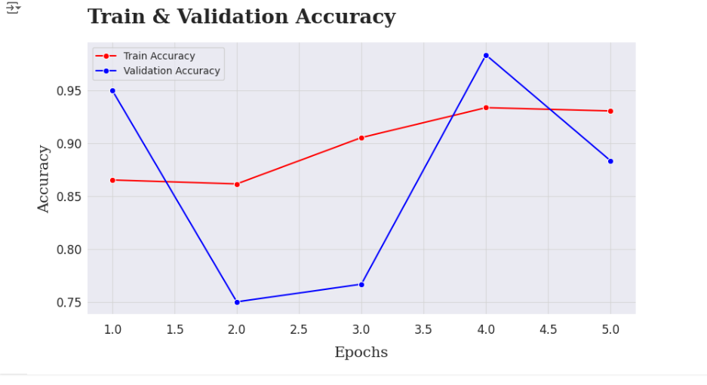
визуализация точности (accuracy)
Используются функции lineplot из библиотеки Seaborn для построения линий, отображающих точность на обучающем (Train Accuracy) и валидационном (Validation Accuracy) наборах данных. Линии окрашены в красный и синий цвета соответственно, и отображаются маркеры в виде кругов.

Slide 22
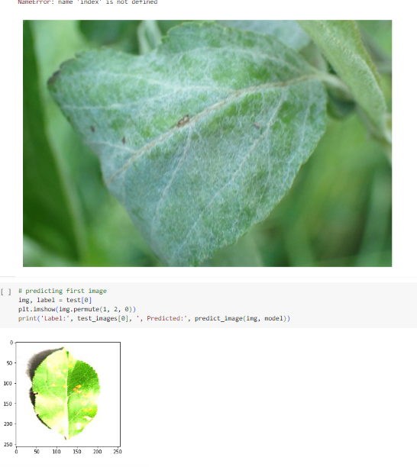
Составление прогнозов на основе тестовых данных
В данном коде происходит процесс составления прогнозов на основе тестовых данных и визуализация результатов. Сначала задается путь к изображению, которое необходимо загрузить, после чего создается фигура с одним подграфиком для отображения изображения без меток осей. Затем изображение загружается и выводится на график, где выполняется сравнение истинной метки с предсказанной, чтобы определить правильность прогноза: если метки совпадают, цвет заголовка устанавливается зеленым, если нет — красным. Заголовок графика обновляется с информацией о истинной и предсказанной метках, после чего результат визуализируется на экране.

Slide 23
Спасибо за внимание
Мы успешно разработали проект для диагностики заболеваний растений с использованием методов компьютерного зрения. В ходе работы мы реализовали несколько ключевых компонентов, включая предварительную подготовку наборов данных и загрузчиков данных, построение модели, а также процесс тренировки и валидации. Мы также создали функции для оценки точности модели и визуализации результатов. В результате мы получили систему, способную эффективно определять болезни растений на основе изображений, что может значительно помочь в агрономии и сельском хозяйстве.

